Slide 1
Môn Tự nhiên và Xã hội lớp 3
BÀI 10: HOẠT ĐỘNG SẢN XUẤT
CÔNG NGHIỆP VÀ THỦ CÔNG (T2)

Slide 3
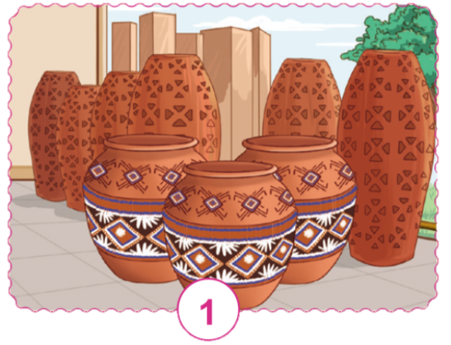
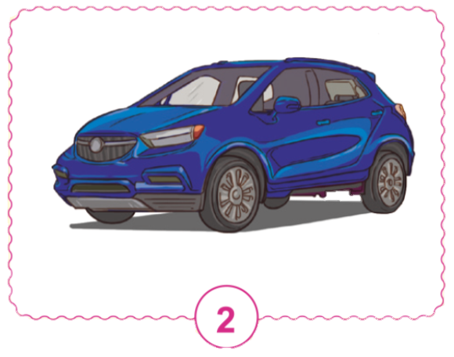
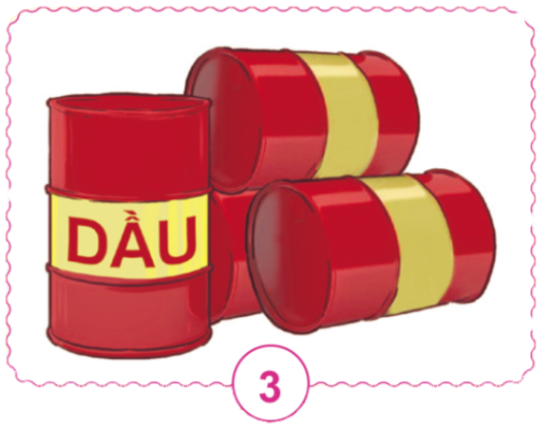
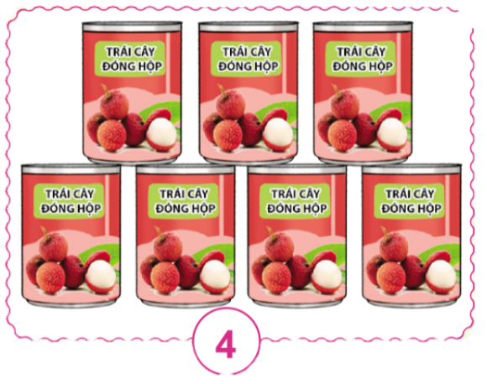
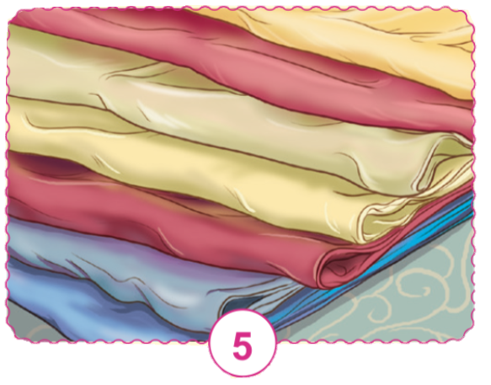
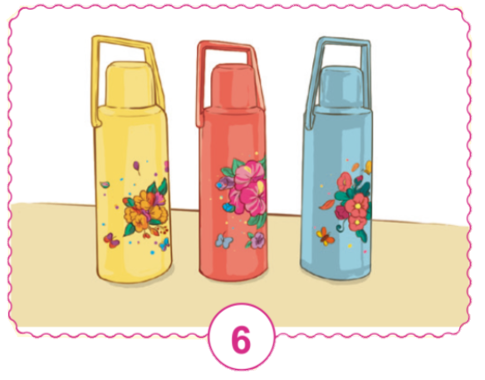
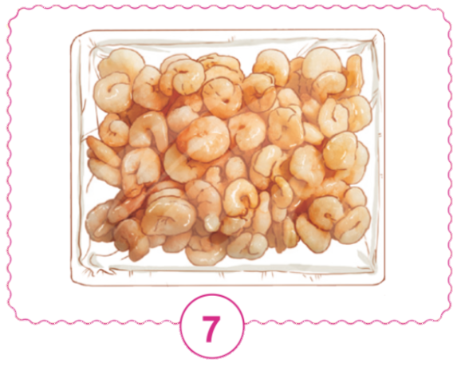
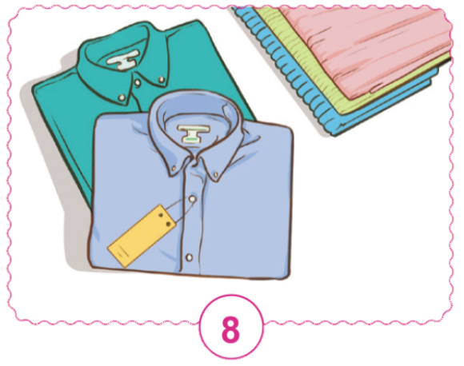
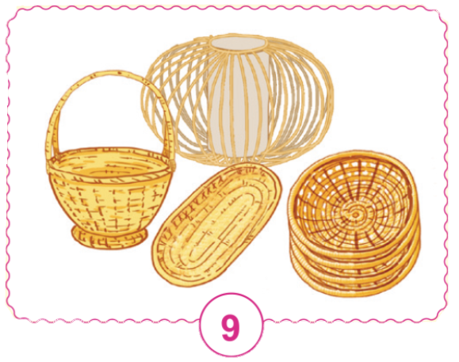
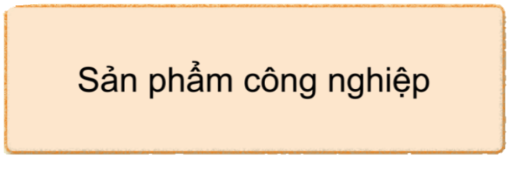
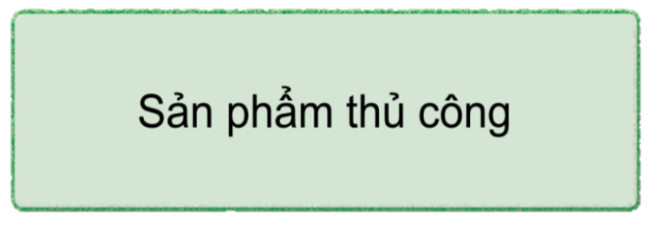
Ai nhanh, ai đúng?
Xếp những sản phẩm của hoạt động sản xuất công nghiệp
và thủ công trong các hình dưới đây vào nhóm phù hợp.

Slide 5
Các hoạt động sản xuất công nghiệp đang phát triển mạnh ở nước ta là: chế biến lương thực, thực phẩm; sản xuất hàng tiêu dùng; điện tử; khai thác dầu khí; …
Việt Nam xuất khẩu nhiều hàng dệt may, thủy sản chế biến, dầu thô, … và một số hàng thủ công như gốm sứ, mây tre đan, sơn mài, ...

Slide 6
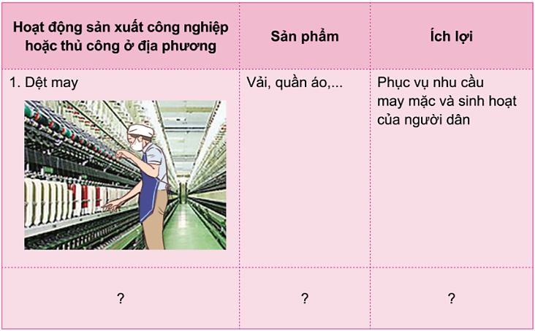
3. Giới thiệu hoạt động sản xuất công nghiệp hoặc thủ công ở địa phương.
1. Chia sẻ về một số hoạt động sản xuất công nghiệp hoặc thủ công ở địa phương em theo gợi ý dưới đây.

Slide 7
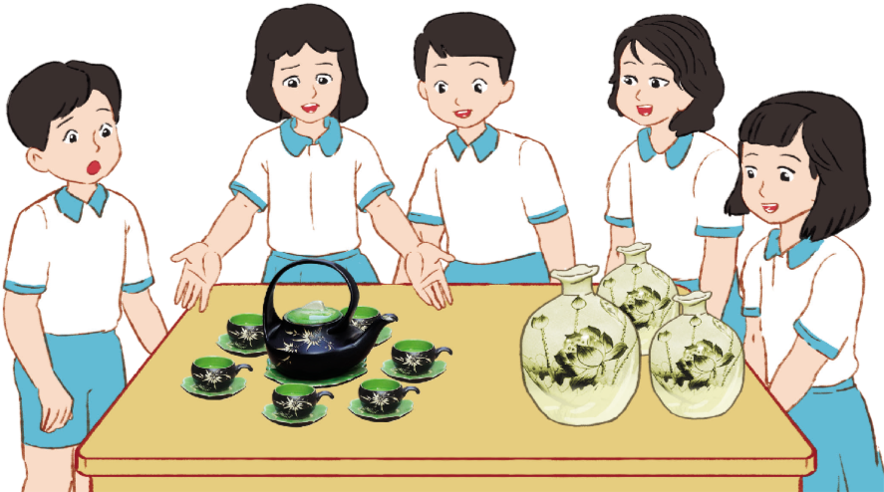
3. Giới thiệu hoạt động sản xuất công nghiệp hoặc thủ công ở địa phương.
2. Giới thiệu một sản phẩm công nghiệp hoặc sản phẩm thủ công ở địa phương em.

Slide 8
3. Giới thiệu hoạt động sản xuất công nghiệp hoặc thủ công ở địa phương.
2. Giới thiệu một sản phẩm công nghiệp hoặc sản phẩm thủ công ở địa phương em.
* Cách tiến hành:
- Tổ chức cho HS thực hiện theo nhóm 6.
- HS dán các tranh, ảnh về các sản phẩm công nghiệp hoặc trưng bày các sản phẩm thủ công ở địa phương vào bảng nhóm.
- Các nhóm trưng bày sản phẩm, mỗi nhóm cử một bạn để giới thiệu. Các nhóm đi tham quan sản phẩm của nhóm bạn.
- Các nhóm nhận xét, góp ý sản phẩm cho nhau.
- Bình chọn nhóm có sản phẩm“Ấn tượng nhất”; bạn “Giới thiệu hay nhất”; ...
- Mời nhóm ấn tượng nhất trình bày sản phẩm trước lớp.

Slide 9
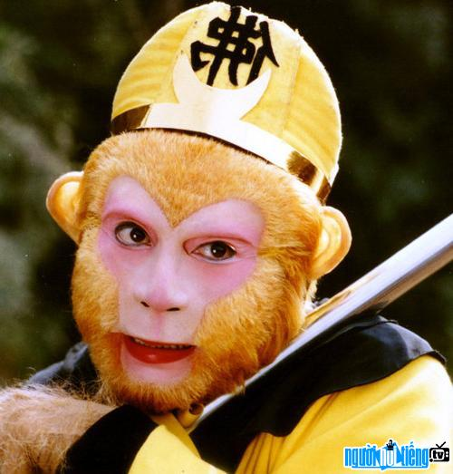
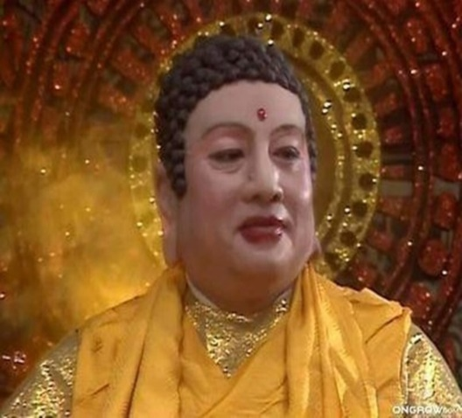
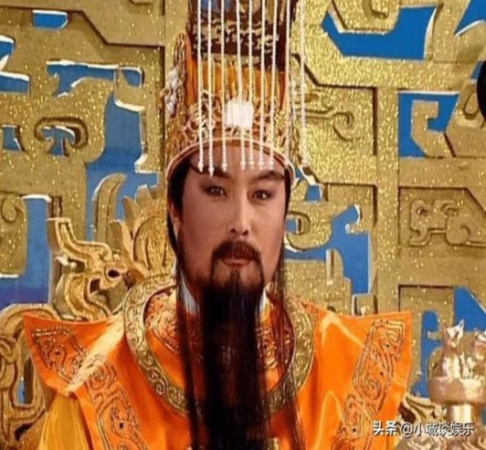
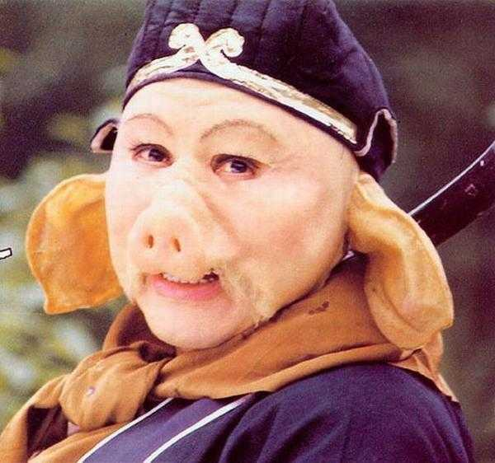
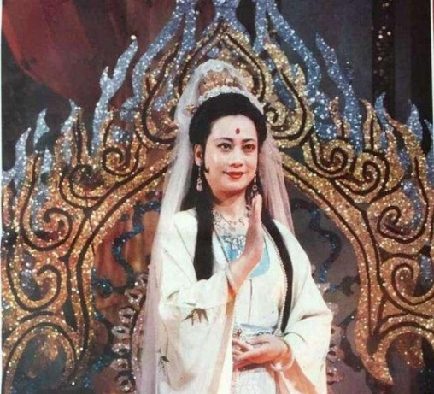
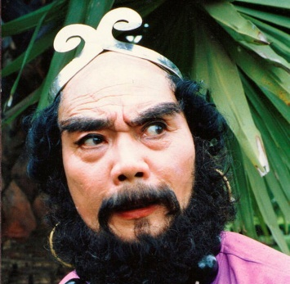
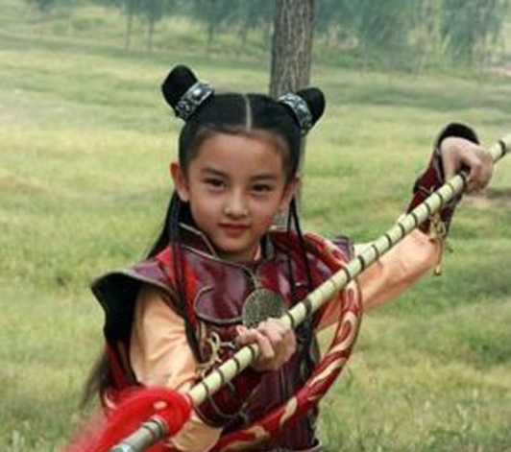
TRÒ CHƠI: TÂY DU KÍ

